Slide 1
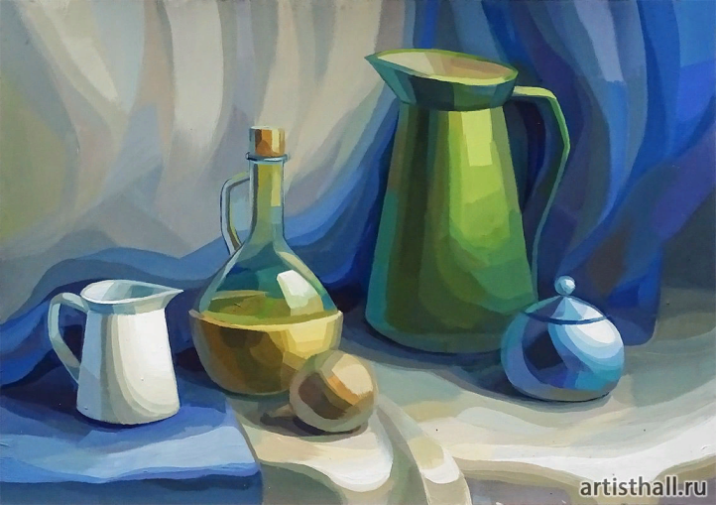
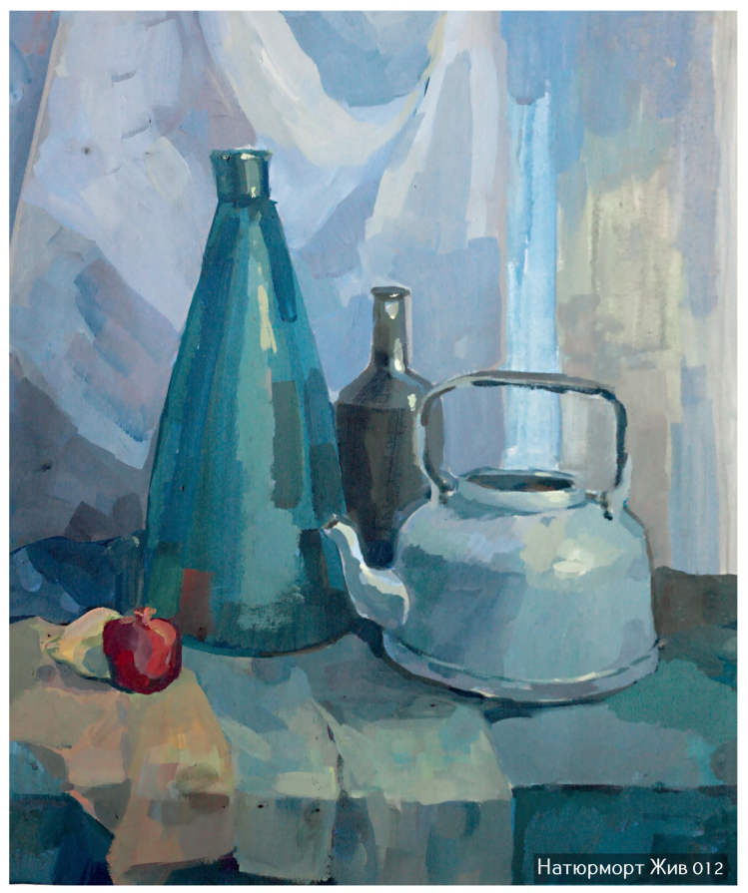
Гармония по общему цветовому тону
Цветовая гармония — важнейшее средство художественной выразительности в живописи наряду с композицией, рисунком, перспективой, светотенью, фактурой и т.д.
Термин «гармония» происходит от греческого слова, что означает созвучие, согласие, противоположность хаосу и является философско-эстетической категорией, означающей высокий уровень упорядоченного многообразия; оптимальное взаимосоответствие различного в составе целого, отвечающее эстетическим критериям совершенства, красоты.
Цветовая гармония в живописи — это согласованность цветов между собой в результате найденной пропорциональности площадей цветов, их равновесия и созвучия, основанного на нахождении неповторимого оттенка каждого цвета.

Slide 2
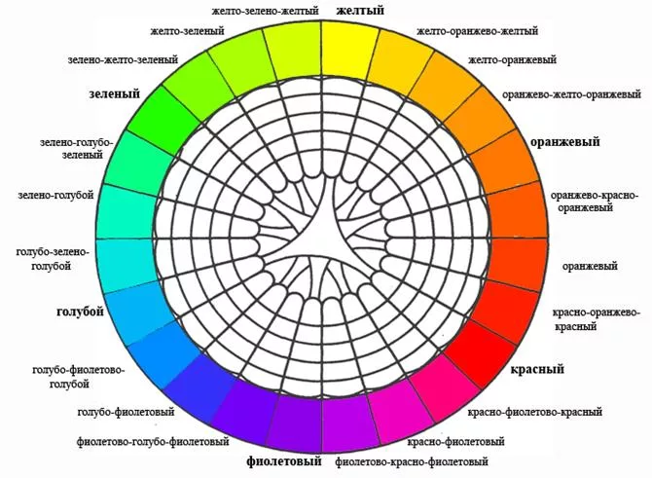
Цветовой аккордеон Р. Адамса

Slide 3
Основные принципы цветовой гармонии Адамс сформулировал следующим образом:
В гармонии должны быть заметными по крайней мере первоначальные элементы многообразия цветовой области: красный, желтый и синий. Будь они неразличимы, как это было бы в черном, сером или белом цвете, то было бы единство без многообразия, то есть количественное отношение красок.
2. Многообразие тонов должно достигаться также через разнообразие светлого и темного и через изменения в цвете.
3. Тона должны находиться в равновесии таким образом, чтобы ни один из них не выделялся. Этот момент охватывает качественные отношения и составляет цветовой ритм.
4. В больших комбинациях цвета должны по порядку следовать друг за другом так, чтобы естественная связь по степени их родства имела место, как в спектре или радуге. В следовании тонов выражается движение мелодии цветового единства.
5. Чистые краски следует применять экономно из-за их яркости и лишь в тех частях, на которые глаз в первую очередь должен быть направлен.

Slide 4
Основные принципы цветовой гармонии Адамс сформулировал следующим образом:
1. В гармонии должны быть заметными по крайней мере первоначальные элементы многообразия цветовой области: красный, желтый и синий. Будь они неразличимы, как это было бы в черном, сером или белом цвете, то было бы единство без многообразия, то есть количественное отношение красок.
2. Многообразие тонов должно достигаться также через разнообразие светлого и темного и через изменения в цвете.
3. Тона должны находиться в равновесии таким образом, чтобы ни один из них не выделялся. Этот момент охватывает качественные отношения и составляет цветовой ритм.
4. В больших комбинациях цвета должны по порядку следовать друг за другом так, чтобы естественная связь по степени их родства имела место, как в спектре или радуге. В следовании тонов выражается движение мелодии цветового единства.
5. Чистые краски следует применять экономно из-за их яркости и лишь в тех частях, на которые глаз в первую очередь должен быть направлен.

Slide 5
Группы гармонических сочетаний нейтральных в отношении родства и контраста цветов.
Нейтральными в отношении родства и контраста являются чистые основные цвета, лежащие в основе треугольника, — желтый, красный, синий. Возможны следующие группы гармонических сочетаний цветов, нейтральных в отношении родства и контраста:
1) желтый — красный;
2) желтый синий;
З) красный — синий;
4) желтый — красный — синий.

Slide 6
Нейтральной в отношении родства и контраста колористическая гармония может быть лишь в том случае, если применяются цвета чистые, без примеси оттенков, в противном случае вступают в силу другие виды гармонии.
Этот тип гармонии цветов, нейтральных в отношении родства и контраста, не только многие зрители, но и искусствоведы воспринимают как контрастный.
Для желтого, красного и синего цветов это можно объяснить, видимо, тем, что синий и желтый цвета в смеси дают зеленый, который является дополнительным к красному цвету.
Четвертый тип гармонии нейтральных в отношении родства и контраста цветов обладает несомненной художественной выразительностью и широко применяется в живописи, декоративно-прикладном искусстве, дизайне.

Slide 7
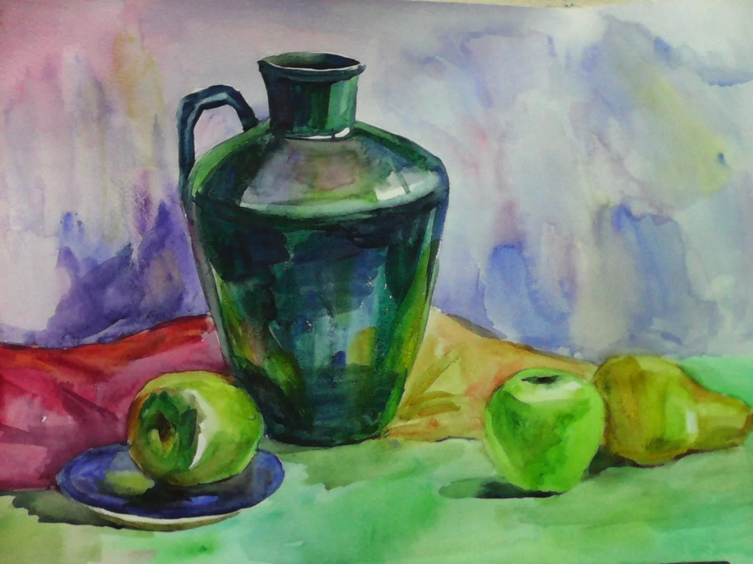
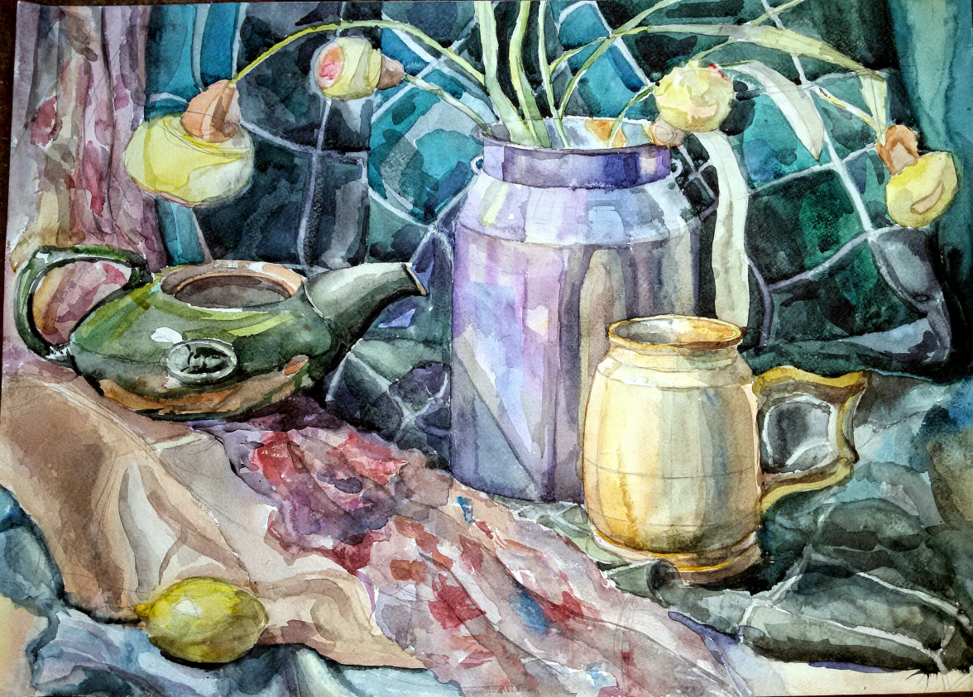
Цветовая гармония зависит также от площадей и конфигурации пятен используемых цветов, их светлоты и насыщенности.
В живописи цветовая гармония подчинена содержательным задачам, условиям воспроизводимой световой и пространственной среды, стилистике трактовки пространства и пластических форм элементов изображения.

Slide 8
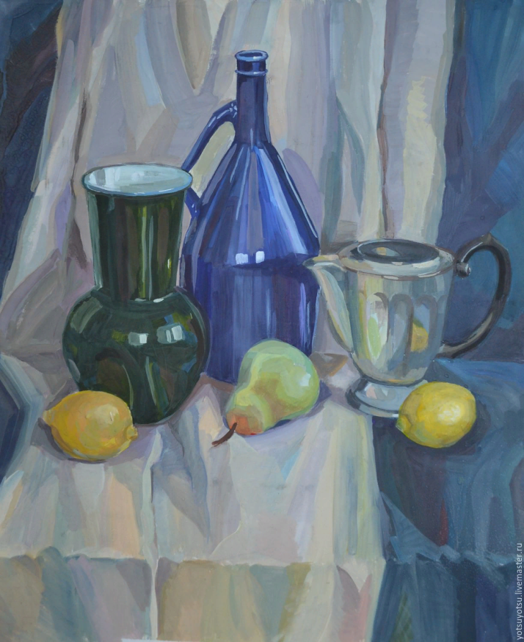
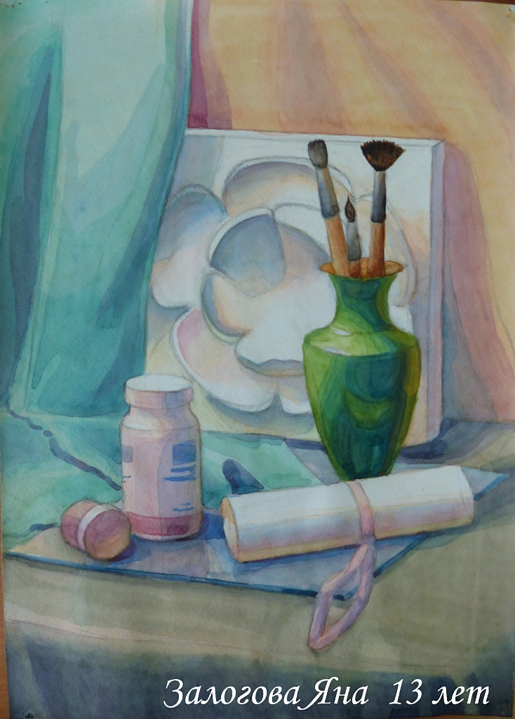
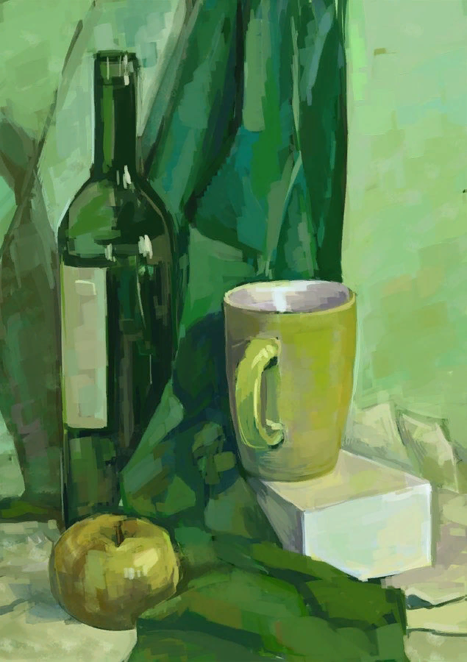

Slide 9
Ссылки для подробного объяснения и просмотра поэтапности работы
https://yandex.ru/video/preview/?filmId=7183858515086089463&from=tabbar&parent-reqid=1610551448382116-715223677154716441500274-prestable-app-host-sas-web-yp-59&text=гармония+по+общему+цветовому+тону+живопись
https://yandex.ru/video/preview/?filmId=14926547744075962518&from=tabbar&parent-reqid=1610551448382116-715223677154716441500274-prestable-app-host-sas-web-yp-59&text=гармония+по+общему+цветовому+тону+живопись

Slide 10
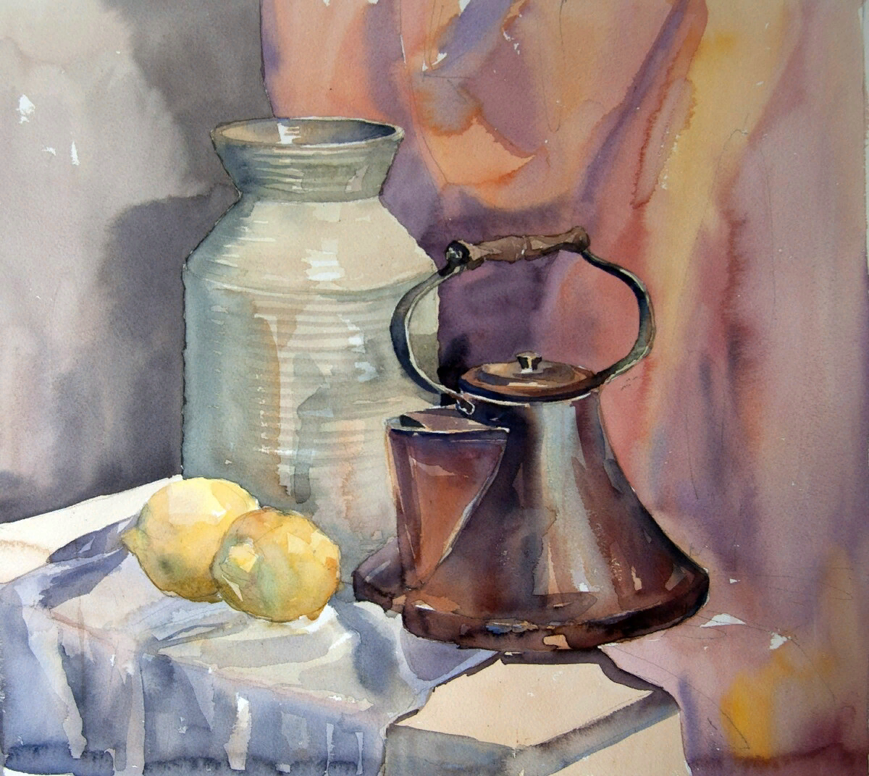
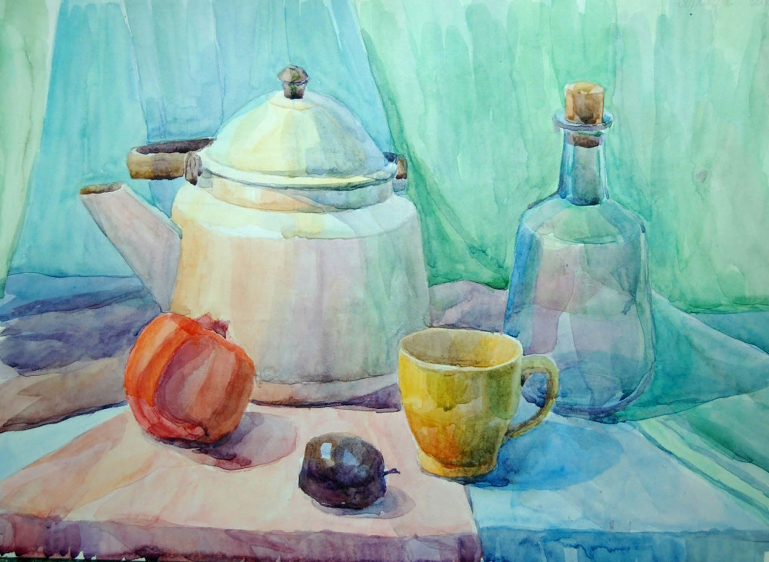
Задание: на формате А3 изобразить натюрморт с простым предметом быта цилиндрической формы (например, кастрюля) с фруктами в холодной гамме при теплом освещении на нейтральном фоне.
Примеры работ:

Slide 11
Сроки сдачи: 29.01.2021
(Поэтапность работы для корректировки скидывать в течение недели)
Обратная связь: WHATSAPP 89122819329 Александра Станиславовна

